Slide 1
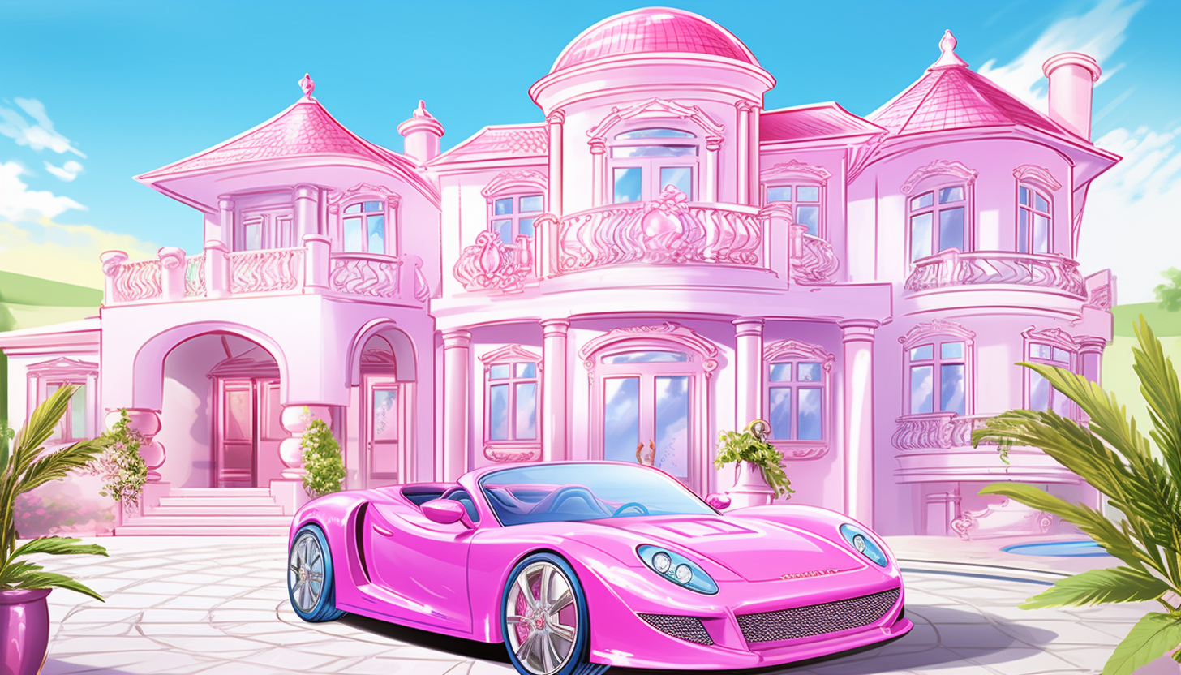














Ске-ске-ске
-круассан у кошки
в миске
Ес-ес-ес
-у кошки утром фитнес
Шла-шла-шла
-в школу кошка
ушла
Ошка-ошка-ошка
-проснулась
утром кошка
Си-си-си
-со шкафа сумку принеси
Шки-шки-шки
Кошка чистит ушки

